Slide 1
Серия тетрадей Т. А. Куликовской «Дидактические материал по лексическим темам» охватывает все лексические темы, на основе которых строится образовательная деятельность в детском саду.

Slide 2
В каждой тетради представлен богатый речевой материал: стишки, загадки, рассказы, дидактические игры по определенной лексической теме. Разнообразные задания могут быть предложены детям на основе контурных изображений предметов и объектов.

Slide 3
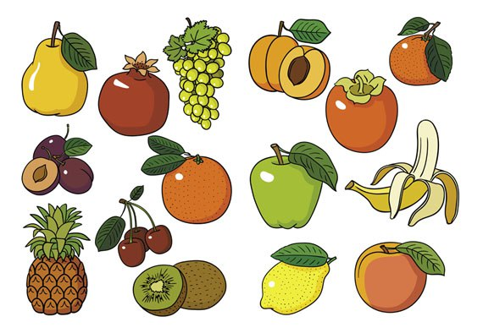
Украшением тетради служит плакат с яркими предметными картинками по лексической теме.

